Slide 1
여수 디오션CC 배터리 화재관련 조사결과 (‘17.12.22)
1.발생일자 : ‘17.12.22일 오전 10시경
2.발생장소 : 여수 디오션CC 내 운행 중
3.제품내역 : L-8240 ‘17.11.20 Lot 6개
4.장착일자 : ’17.12.20일 카트 40대 교체장착
5.발생내역
‘17.12.20일 배터리 교체, 충전 후 미운행상태 대기 중 ‘17.12.22일 오전 운행 중
배터리 6개 중 1개 녹음현상 및 Seat 부분 소손 됨.
6.피해현황
1)배터리 6개 중 1개 카바부 녹음
2)Seat 하부 합판 부분 소손 됨.
3)기타 피해 없음
7.조사결과
1)배터리 교체 시 너트 불완전 체결 현상 확인 됨.
2)(-)어스 케이블 중간만 열에 의해 소손 됨.
3)단자상태 양호 함.
8.결론
1)(-)어스 케이블이 (+)단자와 접촉되어 발생된 Spark로 인해 배터리
부분 소손 및 Seat 하부 합판 부분 소손 현상 발생됨.
2)타 카트 어스케이블 상태확인결과 케이블 중간 피복 벗겨짐이 확인
되었으며, 어스케이블 제거 상태 운행되는 카트 확인 됨.
9.조치사항
1)소손된 제품 1개 교체 진행 함.
2)Seat 부분 소손사항에 대해서는 CC측 자체적 처리 키로 함.
3)어스케이블에 의해 추가 발생될 수 있음에 따라 어스케이블 제거 및
점검 후 사용 권유 함.

Slide 2
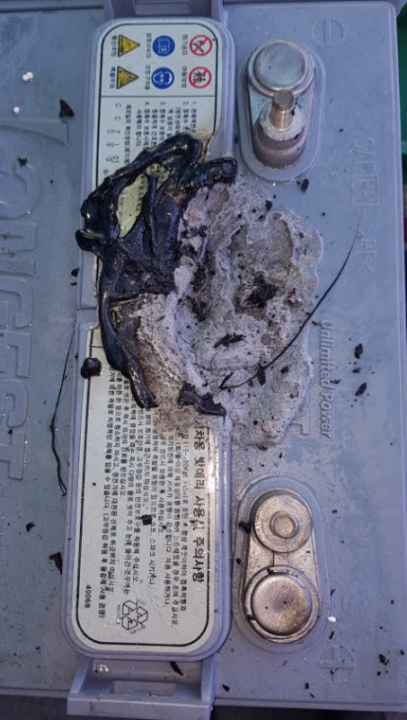
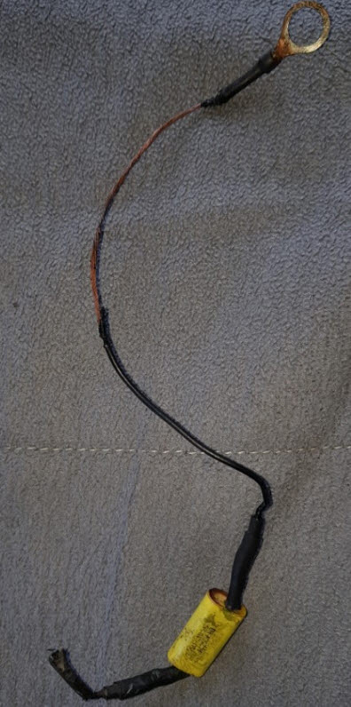
6번 배터리 카바 부 소손
어스 케이블 중간 소손

Slide 3
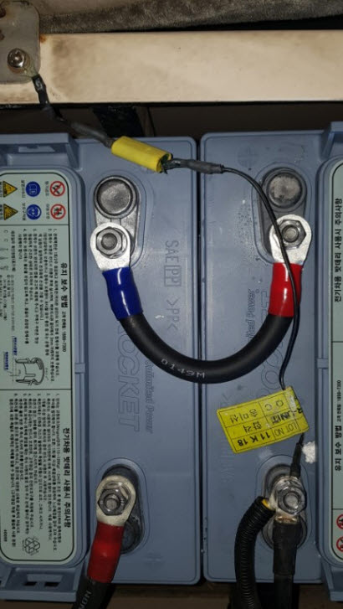
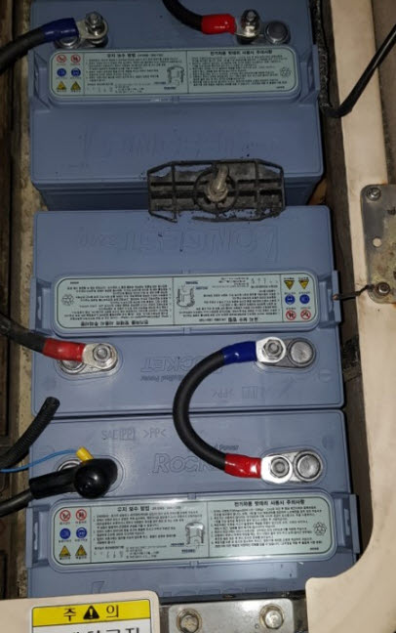
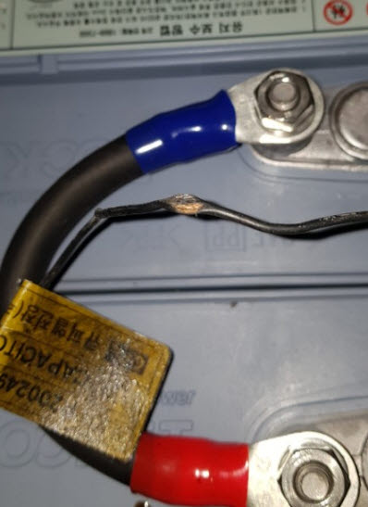
(-) 어스케이블 장착상태
(-) 어스케이블 피복벗겨짐
(-) 어스케이블 제거상태 운영

